Slide 1
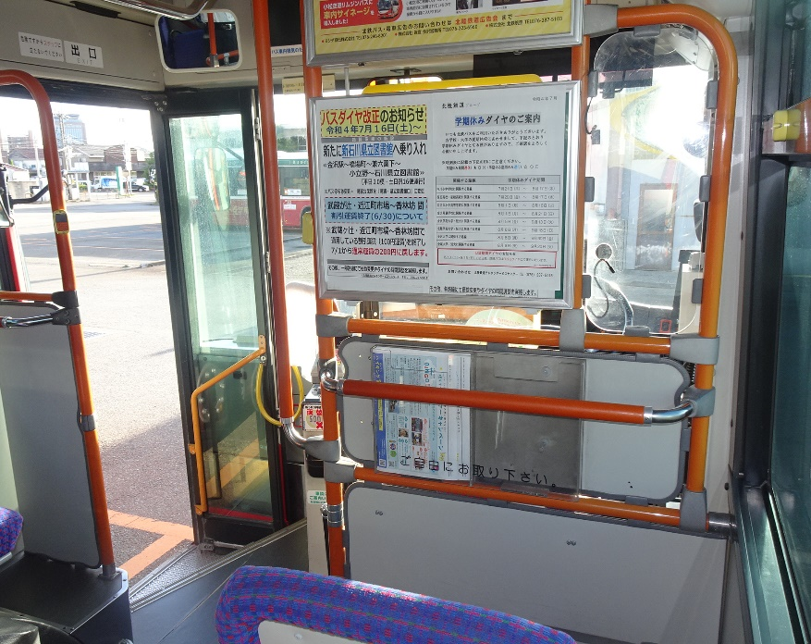
北陸鉄道バス：広告媒体 （2023年6月版）
広 告 部
バス運転席後ろラック
バス運転席後ろの好位置にチラシや情報誌などをまとめ置きして配布
■広告掲出料金（消費税込み）
契約エリア | 掲出料金(1枠) | 掲出期間 | お引き受け単位(1枠/約50枚)
石川県内全域 | 1,980円／月 | 3ヶ月より | 1枠より
※チラシ製作費が別途必要ですが、ご納品の場合は不要です。
※上記料金には取付取外し作業料と補充作業料（月1回）が
含まれています。
掲出場所 | バス運転席後ろ
掲出エリア | 石川県内全域の北鉄グループ営業所単位でご指定いただけます。 営業所ごとの担当エリアはお問い合わせください。
サイズ
デザインについて | 事前に広告内容ならびに意匠審査がございます。 他の媒体と異なり、QRコードの記載が可能です。
A4
（W210ｍｍ×Ｈ297ｍｍ）
A4
※その他サイズはご相談ください。
※チラシの場合、折れ曲がりを防ぐため
推奨厚紙はコート90㎏です。
50枚ほどご準備ください。
広告
※点検、整備、修理等により休車となる場合がございますので、予めご了承ください。

